Slide 1

MFIN TRADICIONAL
FINANZAS CORPORATIVAS
UNIVERSIDAD
TORCUATO DI TELLA
Andrés Vacarezza
Clase 3. Private Equity
4 Julio 2022 – Comisión 1
28 Junio 2022 – Comisión 2
29 Junio 2022 – Comisión 3

Slide 2
AGENDA
1. Arranque/Consultas [19.00 – 19.15]
2. Parte Conceptual/Herramientas [19.15 – 20.30]
  Private Equity
  Leveraged Buyouts (“LBO”)
3. Caso “Private Equity”: Panera Bread LBO [20.45 – 22.15]
BREAK 20.30 - 20.45

Slide 3
Finanzas Corporativas
CLASE/TEMA
CONCEPTOS APLICADOS
INDUSTRIA
(MERCADO)
CASO
1
Mergers & Aquisitions (M&A)
Estrategia de M&A de Warren Buffet y Berkshire Hatahway; valuación deal M&A
Evaluación de inversión de un fondo de VC en una start-up
Evaluación de inversión de un fondo de PE con estructura de leverage buy-out (“LBO”)
Financiamiento de una adquisición, decisión deuda vs. equity
Financiamiento con equity; proceso de oferta publica inicial (“IPO”)
Financiamiento con deuda; emisión de bonos en mercados internacionales
Estructuración de deal de project finance; financiamiento con préstamo bancario
Motivantes de distress financiero; valuación y plan re-estructura financiera
Estrategias de gestión capital de trabajo; re-inversión de excedentes vs. dividendos
Decisión devolución de cash a accionistas; dividendos vs. share repurchase
Conglomerado
(USA)
Warren Buffett 2015
2
Venture
Capital
Specialty Drinks
(USA)
MuMaté
3
Private
Equity
Gastronomy
(USA)
Panera Bread LBO
4
Estructura
de Capital
Waste mgmt
(USA)
Winfield Refuse Management
5
Financiamiento
con Equity
Red social
(USA)
Facebook IPO
6
Financiamiento
con Deuda
Minería
(Brasil)
Vale SA
7
Project
Finance
Energía
(India)
Nava Bharat
8
Reestructura
Financiera
Casas prefab
(USA)
Pinewood Mobile Homes
9
Cash/Working Capital Management
Computadoras
(USA)
Dell
10
Dividend
Policy
Consumer elect
(USA)
Apple

Slide 4
Private Equity & Leveraged Buyouts
Conceptos y Herramientas

Slide 5
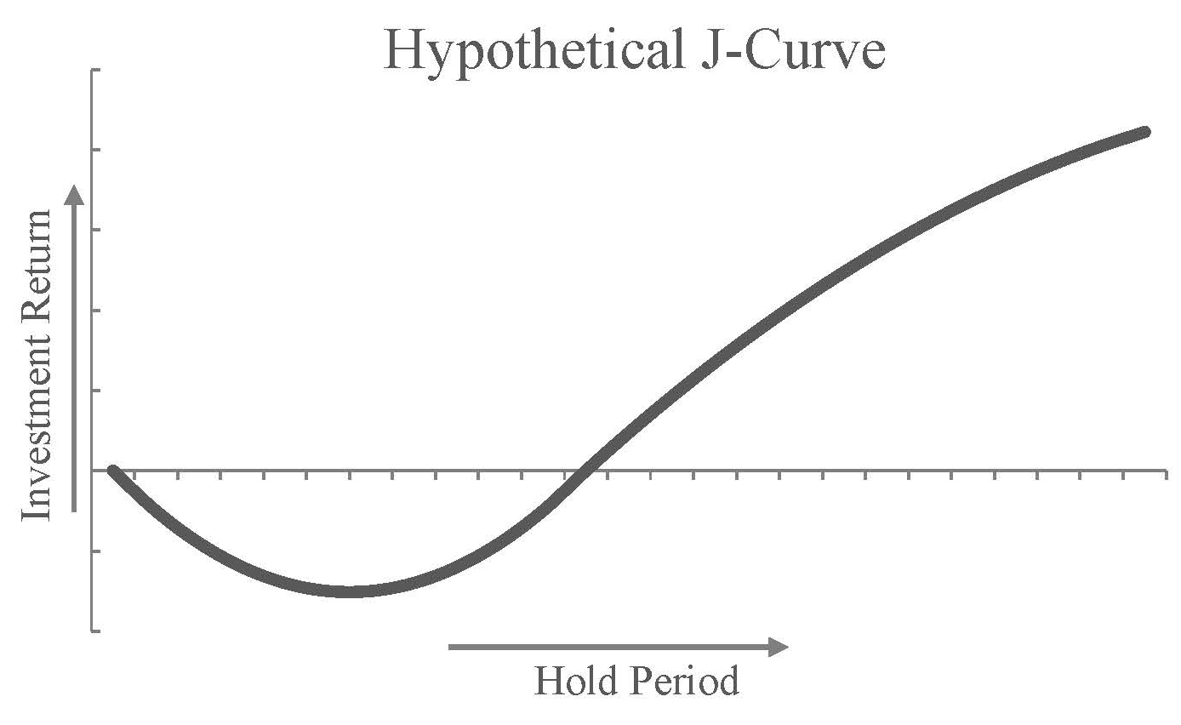
Fondos Private Equity en la curva de las Empresas
Curva de crecimiento y fondeo
Private Market
Capital Markets
Public Equity
Debt Financing
Private Equity
Certainty of Cash Flows
Venture Capital
Seed Investors
Start-up
Growth
Maturity
Hay 2 espacios de liquidez: mercado privado y mercado de capitales
Private equity típicamente financia etapa de “growth”
Etapa “Start-up” típicamente financiada por venture capital

Slide 6
Venture Capital vs. Private Equity – Diferencias
El funcionamiento de los fondos de Venture Capital (“VC”) y de Private Equity (“PE”) son en general similares
  Invierten en empresas para realizar un “exit” en 3-5 años, con alto retorno sobre la inversión, medido en general por TIR/”IRR”
  El exit puede realizarse en el mercado público de capitales (IPO) o el mercado privado de M&A (venta a empresa/comprador estratégico o a otro fondo inversor)
  Gestionan un fondo que invierte en compañías que terminan integrando un portfolio
  El fondo es gestionado por un manager (“General Partner” o “GP”) y financiado por inversores (“Limited Partners” o “LPs”) que aportan el capital (GP puede co-invertir)
  El GP cobra un management fee (ej. 1-2% de los activos gestionados) y las ganancias realizadas se reparten entre los LPs (ej. 80%, previo recupero de capital aportado y un “hurdle rate” garantizado –ej. 10% anual-) y el GP (ej. 20% “carried interest”)
La principal diferencia entre VC y PE radica en que el concepto de VC está asociado a proyectos “start-up” y el de PE a negocios en marcha
  Las tasas de retorno exigidas a la inversión son mayores en el caso de VC
Al tratarse de negocios emergentes, la participación del VC se da por etapas, generalmente luego de un 1er round de financiamiento semilla (“seed financing”)
Dicho financiamiento “secuencial” pone sobre la mesa el issue de la dilución en las participaciones accioniarias

Slide 7
Fondos VC y PE … Exit Strategies
Concepto
Comentarios
Exit Strategies Posibles
Venta privada a empresa o fondo PE Se puede salir al 100% con pago cash
Merger/fusión con otra empresa Se vende 100% pero el pago no es cash
Oferta pública de acciones (“IPO”) Exit en etapas, pero genera capital gain
Levered recapitalization Se emite deuda para pagar dividendo o share repurchase al inversor que sale
Exit
Best Practices
Identificar targets con exits viables Identificar buyers antes de la compra
Preparar venta target 12 meses antes Priorizar value-creating projects, clean-up
Foco management en performance Sostener performance, ejecutar mejoras
Preparar mgmt para proceso venta Anticipar problemas/preguntas de buyers

Slide 8
Venture Capital y Private Equity – Exit Rights
Drag along derecho a exigir a otro accionista a que se incluyan sus acciones en la venta que acordé de mi tenencia accionaria
Tag along derecho a exigir que mi tenencia accionaria se incluya en la venta acordada por el accionista controlante
First Refusal derecho preferente a adquirir las acciones del socio vendedor en las
(“ROFR”) condiciones ofrecidas por un tercero
First Offer derecho preferente para adquirir acciones del socio vendedor al
(“ROFO”) precio ofrecido por este último
Registration Rights derecho a exigir que mis acciones sean registradas en CNV o SEC
para una eventual venta en una IPO o Follow-on Offering
Put options derecho a vender mis acciones a otro accionista o a la empresa
Russian Roulette un socio ofrece (1) comprar las acciones del otro socio, o (2) vender sus acciones, al precio fijado x el ofertante. El receptor de la oferta puede aceptar la compra o la venta
Texas Shootout ambos socios entregan en sobre cerrado, a la otra parte o a un 3ro, una oferta de compra de la participación de la otra parte a un precio determinado, ganando la contienda el que ofrece el precio mas alto

Slide 9
Fondos de Private Equity … estructura típica
Actores participantes
Family offices/ wealthy Individuals
Pension funds
Insurance firms
University Endowments
Funds of Funds
Other Institutional Investors
Limited
Partners (“LP”)
General
Partner (“GP”)
Usualmente co-invierte un % minoritario
Private Equity
Fund
Tax efficiency @ exit
OFF SHORE
Holding
Company
Usualmente vehículo para emitir “acquisition debt”
Target
Company
ON SHORE

Slide 10
Fondos de Private Equity … términos típicos
Términos generales
Partes: LP fondea (hay requerimientos de capital mínimo), GP invierte en adquisiciones, las administra y vende/gestiona exit
Duración: En general 10 a 12 años
Periodo de “commitment”: En general 5 a 6 años (período en el cual los LPs deben fondear y cumplir con los “capital calls”)
Diversificación: fondo no puede invertir en más de 25% (ejemplo) del fondo en una sola inversión
“Carried Interest”: en gral. 20% de la rentabilidad neta generada por las inversiones del fondo van al GP, una vez que el capital invertido fue devuelto al LP + retorno anual “hurdle rate” (ej. 10%)
Management fees: en gral. fee 1-2% de capital gestionado al GP

Slide 11
Private Equity … proceso punta a punta
Fundraising de Limited Partners
  Típicamente institutional investors y family offices/wealthy individual investors
  Gestión de fundraising puede ser propia o a través de agentes/asesores financieros
Originación de inversiones
  Relevamiento e identificación de target markets atractivos
  Identificación de oportunidades de inversión atractivas en dichos mercados target
Ejecución de la inversión
  Due diligence y valuación del negocio
  Negociación term sheet, closing contrato compra-venta o suscripción de acciones
  Compra paquete mayoritario, participación minoritaria + derecho a adquirir control
Gestión de la inversión
  Soporte/advisory al management en la operación
  Participación en el Directorio
Exit de la inversión
  Venta mercado privado/M&A (a comprador estratégico u otro fondo) o mercado público (IPO)
  Derechos de accionista para optimizar el exit: tag along, drag along, puts, right first refusal/offer

Slide 12
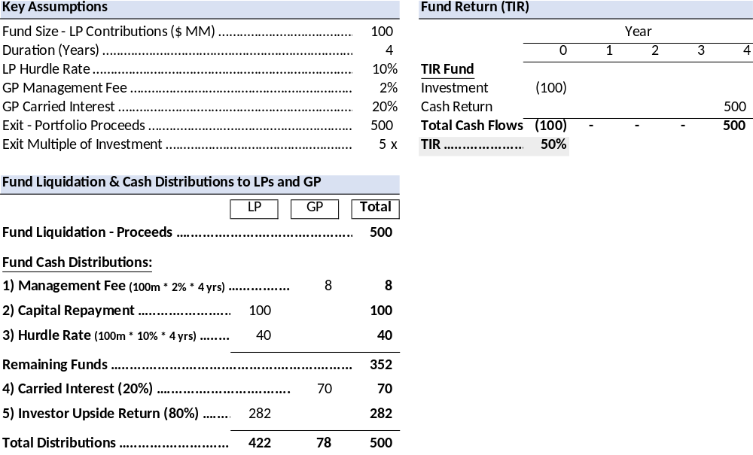
Fondos de Private Equity: Un ejemplo simplificado
Fondo de $100 millones
Fondo recauda $100m de LPs
Se invierten los $100m en empresas
Exit de todas las inversiones en 4 años = proceeds de $500m
Fondo logra 5x capital / TIR 50%
LP recupera inversión $100m, logra “hurdle rate” garantizada (10%)
GP se lleva $8m de management fees (4 años x 2% x $100m)
GP cobra $70m de “carry” (20%)
LP se queda con el 80% restante

Slide 13
Fondos de Private Equity … objetivos y valor aportado
Fondos PE buscan …
Fondos PE aportan …
Un buen negocio
  Alto potencial de crecimiento
  Potencial de mejoras operativas/rentabilidad
  Barreras de entrada
Un mercado atractivo
  Mercado en crecimiento
  Mercado con potencial para consolidación/”roll-up”
Un buen management
  Capacidad de gestión / reputación
  Alineación con nuevo shareholder
Potencial de exit
  Empresa con potencial para IPO
  Empresa apetecible para el mercado de buyers/M&A
Capital
  Para financiar la Empresa
  Para cash out de accionistas existentes
Facilita acceso a financiamiento
  Mercado financiero/bancario
  Mercado de capitales
Asistencia en futuros procesos de “fund-raising”
  Contactos con nuevos inversores
  Apoyo en la evaluación y negociación
Profesionaliza procesos de toma de decisiones, reporting & control
  Apoyo a gestión operativa
  Expertise en upgrades de sistemas y procesos

Slide 14
Inversión de Fondos PE … beneficios vs. requerimientos
Negocio apetecible para Fondo PE
Porque asociarse con un Fondo PE?
Necesita capital para crecer y escalar
  Orgánicamente: lanzar productos, ganar market share productos existentes, ingresar a nuevas geografías, agregar canales de distribución, etc.
  Inorgánicamente: via M&A/Roll-up
Cuenta con ventajas competitivas
  Producto/marca diferenciada
  Ventaja de costos
  Red/canales de distribución
  Barreras de entrada
Potencial de mejoras operativas/cash flow
Management team solido/experimentado
Necesito capital para inversión orgánica
Necesito capital para adquirir empresas
Necesito capital para mejorar liquidez
Me permite establecer una valuación
“Seal of approval”, fortalece mi imagen
Me presenta a nuevos inversores
Me ayuda a ingresar a mercado capitales
Me da apoyo en estrategias de negocio
Me acerca nuevos clientes y socios
Me ayuda a fortalecer procesos de mgmt
Tipicos requerimientos de Fondos de PE
Emisión de títulos diferenciados (acciones preferidas, convertibles)
Representación en directorio (con voto … mínimo: figura de “observador” con voz)
Derecho veto (venta activos, contratos materiales, budget, ↑ capital/deuda, M&A, etc.)
Derecho de acceso a información/reporting (balances, management reports)
Restricciones a transferencias accionarias y derechos vinculados al exit (tag-along, drag-along, put, ROFR, etc.)
Management incentives alineados a resultados/creación valor (stock options, stock grants)

Slide 15
Fondos PE … Ejemplo de criterios de inversión
Private Equity Fund – Investment Criteria (Ejemplo)
Industries agribusiness, industrial manufacturing, banking, fintech
Stage of business late stage, revenues at least $10 million, profitable
Market/geography latín america, hispanic USA
Target growing companies, no distress
Investment play capital appreciation (no dividends)
Management strong mgmt team with demostrated ability to run/grow business
Primary/secondary only “cash in”/primary shares (no “cash out”/secondary shares)
Stake minority stake mínimum 30% with path to control or control stake
Minimun size $20 million
Hurdle rate minimum 30% TIR
Holding period 5 – 7 years

Slide 16
Fondos de Private Equity … niveles de control
Private Equity Fund – Modalidades de Control
PEF adquiere el paquete de control del target
  Stake > 50%
  Se pueden usar clases de acciones para lograr control (ej. acciones clase B con 5 votos suscriptas por el PEF vs. acciones existentes clase A con 1 voto)
  Se exige board seat/(s)
PEF compra una porción minoritaria del target
  Generalmente se exige una participación mínima
  El % de participación se relaciona a una valuación post-money
  Se exige board seat (o mínimo un board “observer” sin voto)
PEF compra porción minoritaria, con opción a adquirir control
  Generalmente se utilizan call options (derecho a adquirir acciones adicionales), a precio determinado o a precio a determinar (ej. valuación en base a “LTM” EBITDA multiple)

Slide 17
Fondos de Private Equity … niveles de control
Private Equity Fund – Derechos de Veto
Las decisiones sujetas a veto del inversor capitalista comprenden:
modificaciones estatutarias
celebración de contratos por montos materiales
venta de activos críticos
aprobación del presupuesto anual
designación de auditores externos
incurrencia de nuevo endeudamiento
fusiones y adquisiciones
decisión de presentarse en convocatoria
aumentos de capital
etc.

Slide 18
Leveraged Buyouts (“LBO”) – Definición
Definición
Consiste en la adquisición del paquete accionario de una compañía utilizando un alto grado de endeudamiento (ej. 70-80% del precio)
Esta estructura apalancada reduce la inversión de equity requerida
La inversión de equity es realizada por un PE o LBO fund (el sponsor)
Se puede estructurar como un Management Buyout (“MBO”) cuando el sponsor es el management (en lugar de un PE o LBO fund)
Modalidades de Deuda Utilizada
Sujeto a condiciones de mercado, en general se utilizan las siguientes:
Prestamos bancarios: revolver, senior secured term loans
Mezzanine financings (“hibridos”): deuda convertible en equity
Bonos: senior unsecured bonds y subordinated bonds
Adquisiciones realizables mediante estructura LBO
Un LBO puede consistir en la compra de:
El paquete accionario de una empresa privada cuyos founders quieren salir/vender
El paquete accionario de una subsidiaria “non core” de un conglomerado o multinacional
El paquete accionario de una empresa propiedad de otro PE Fund
El paquete accionario de una empresa que cotiza en bolsa (“take private transaction”)

Slide 19
LBO target investments
Típicos targets de LBOs:
Compañías subvaluadas en relación a sus comparables
Compañías underperforming con oportunidades de mejora de performance operativa y financiera
Compañías subapalancadas con alta capacidad de endeudamiento
Compañías con generación de caja predecible y estable (baja/moderada volatilidad, ciclicality y seasonality/estacionalidad)
Compañías con requerimientos moderados de capex y R&D (y bajo/moderado apalancamiento operativo/costos fijos)
Compañías con activos y/o negocios “monetizables”
Compañías con ventajas competitivas sostenibles y altas barreras de entrada (altos costos de entrada, ventaja en costos, licencias, relaciones/contratos con clientes, acceso a materia prima, reconocimiento marca, etc.)
Compañías con múltiples oportunidades de crecimiento (nuevos productos, nuevos clientes, aumentar penetración de clientes existentes, nuevos mercados/geografías, etc.)
Management team capacitado para gestionar y expandir negocio, alineados con la estrategia del PE/LBO Fund

Slide 20
LBO funds – creación de valor
Los LBO Funds buscan realizar valor con múltiples estrategias:
Reduciendo el purchase price de la target (su inversión)
Maximizando el exit multiple (“multiple expansion”)
Apalancando el deal incrementando el nivel de deuda
  Negociación de términos mas convenientes en financiaciones de deuda (negociación de mejores tasas de interés, fees, maturities, etc.)
  Tax shields por deducción impositiva de los intereses de la deuda
Mejorando la performance operativa y cash flow
  Apoyando la expansión de ingresos por ventas (expansión de volúmenes, marketing, optimización de pricing)
  Generación de sinergias con otras Portfolio Companies y ahorros de costos (costos de ventas (“COGS”) y sales, general & administrative expenses “SG&A”)
  Apoyando la implementación de estrategias de tax planning para optimizar las erogaciones por impuestos (nacionales, provinciales y municipales)
  Apoyando mejoras en la gestión de capital de trabajo (ciclo de cobranzas, gestión de inventarios, ciclo de pagos a proveedores)
  Apoyando la consecución de sinergias y ahorros en capital expenditures

Slide 21
Leveraged Buyouts … estructura similar a PE
Actores participantes
Limited
Partners (“LP”)
General
Partner (“GP”)
Private Equity
Fund
Tax efficiency @ exit
OFF SHORE
Debt Financing
Holding
Company
Vehículo para emitir “acquisition debt” en LBO
Target
Company
ON SHORE

Slide 22
Leveraged Buyouts … estructura y mecanismo
Etapa I
El General Partner sindica equity entre inversores
Una vez obtenido el funding, se da por constituido el Fondo
El Fondo se rige por un Reglamento
El Reglamento establece % max. inversión por industria y por compañía
Etapa II
Se crea una Holding en el país para invertir en activos
El capital de la Holding se suscribe con fondos recibidos por el Fondo
Para poder apalancarse, la Holding toma financiamiento de terceros
Los acreedores, en garantía de ese financing, constituyen derecho de prenda sobre las acciones de la Holding (y eventualmente del Target)
Etapa III
Una vez fondeada la Holding, se procede a la compra del Target
En una primer instancia, el repago del préstamo proviene de dividendos y management fees que el Target paga a la Holding
La Holding no puede exigir el pago al Target, dado que no es su acreedor, mientras que los acreedores del Target están habilitados para atacar los activos del Target (“subordinación estructural”)
Etapa IV
La Holding se fusiona con el Target (Target se disuelve)
Los pasivos financieros quedan a nivel de la Holding
Se supera la subordinación estructural inicial
El cash flow para repagar la deuda proviene de la operación del Target (absorbido por la Holding)

Slide 23
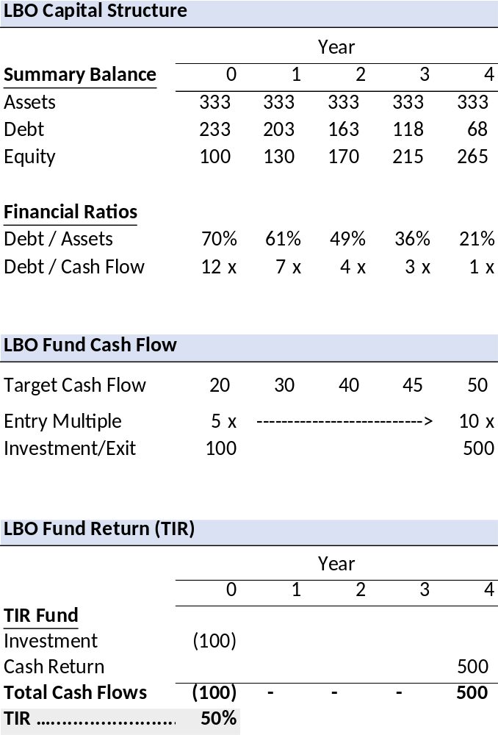
Leveraged Buyouts exitosos … un ejemplo simplificado
LBO acquisition debt se repaga con cash flow
LBO leverage 70% de “Firm Value”, se reduce con el repago de deuda (~20% @ exit)
Mejora la generación de cash flow
Se logra un incremento en el exit multiple
Logra TIR del 50%, superior al costo de capital

Slide 24
Leveraged Buyouts fallidos … causas
Algunos motivos por los cuales fallan las LBOs
No poder conseguir el financiamiento adecuado (problemas para refinanciar pasivos incurridos para llevar adelante el take over, altos costos, etc.)
Impericia para gerenciar el negocio, no se genera el nivel de cash flow proyectado
Se invierte en un Target que no tiene las características deseables para un LBO (cash flow volátil, altos costos fijos, negocio altamente ciclico que sufre en una recesión, etc.)
No poder implementar la estrategia de salida dentro del horizonte planeado

Slide 25
Leveraged Buyouts … experiencia Argentina vs. USA
LBO Argentino (90s) vs. LBO Americano (80s):
Características Arg. USA
Fondeo bancario X
Fondeo de corto y mediano X
Fondeo a tasa variable X
Fondeo en el High Yield Market X X
Fondeo de largo plazo X
Fondeo a tasa fija X

Slide 26
Comparación Comprador Financiero vs. Estratégico
Comprador estratégico
“BUY TO HOLD”
Comprador financiero
“BUY TO SELL”
Objetivos
Agregar mercados, productos/servicios, skills o recursos al portfolio de negocios
Integrar y operar activos a LP
Aumentar la rentabilidad, crecimiento y valor del portfolio
Invertir a precio competitivo
Revalorizar el negocio mediante mejoras operativas y financieras
“Exit” de la inversión en 3-5 años
TIRs >20%
Tipos de Organización
Conglomerado de negocios relacionados
Conglomerados de negocios no relacionados
Fondo Venture Capital (early stage)
Fondo Private Equity (late stage)
Fuentes de valor
Sinergias operativas
Expansión múltiplo del portfolio (revalorizar activos en cartera)
Ingeniería financiera (LBOs, endeudamiento, refinanciaciones)
Mejoras operativas
Expansión múltiplo en el exit
Valuación Target
DCF Standalone + DCF Sinergias
Múltiplo en gral es “cross-check”
Target TIR + Múltiplo de Venta/Exit
DCF/LBO Model
Métodos de pago
Efectivo, cuotas
Earn-outs
Acciones emitidas x comprador
Efectivo, cuotas
Earn-outs

Slide 27
Métodos de valuación
Por Discounted Cash Flow “DCF” (Intrinsic Value)
  Adjusted Present Value (“APV”): variante al DCF, mide en forma separada el valor de los ahorros impositivos por intereses de deuda
Por Múltiplos (EBITDA, Price Earnings, etc.) (Relative Value)
  Por Comparables Públicos (empresas que cotizan en bolsa)
  Por Transacciones Comparables (múltiplos pagados en M&A deals)
Por Valor de Liquidación
  Negocios con vida útil definida (ej. oil & gas, contrato peaje, etc.)
  Distress financiero/bancarrota
Otros métodos/herramientas utilizadas
  TIR target de fondos privados de Venture Capital
  Venture Capital Method
  TIR target de fondos privados de Private Equity/LBO
  Costo de reposición o reconstrucción
  Equity analysts Price targets (IPOs)

Slide 28
Caso “Panera Bread LBO”

Slide 29
Panera Bread LBO – Preguntas guía
¿Porque KLG está evaluando invertir en Panera Bread? ¿Como funciona el modelo de negocio de Private Equity (“PE”)? ¿Como crea valor para sus accionistas un fondo de PE? ¿Como proyecta crear valor KLG en una potenc. inversión en Panera Bread?
Evalúe el modelo de negocio de Panera Bread (“FODA” o “SWOT”).
  ¿Cuáles son los puntos fuertes y débiles del business model de Panera Bread?
  Analice oportunidades de crecimiento/mejora rentabilidad, y amenazas/riesgos.
Performance y proyecciones financieras. Analice la performance financiera reciente y complete proyecciones para el periodo ‘17-‘26) utilizando la pestaña “LBO Model” (e “Instructions"). Completar los supuestos en el área sombreada en amarillo (fila 426). Revise el “Base Case” y complete los escenarios “Upside” y “Downside”.
Analice el ROIC de KLG (la TIR) (pestaña “LBO Model”)
  Asumir precio de compra seleccionando prima a pagar en zona celda F505.
  Incluya su assumption de “exit multiple” en la celda F344.
  Tablero de selección de escenarios. Para elegir cada escenario, identifíquelo en celda “D4”, precio en celda “I4”. Podrá visualizar los resultados de fila 14 a 69
Realice un cross-check de valuación intrínseca por DCF y múltiplos de Panera Bread y contraste con el precio que se evalúa pagar.
  WACC. Asumir risk-free rate “Rf” 2.40% (10-Year US T-Bonds), Beta 1.2 (promedio comparables, Debt/Equity 150%) y Public Equity Risk Premium 7% + Private Equity Risk Premium 6.5% (Total “ERP” = 7% + 6.5% = 13.5%)
  Estructura de capital. ¿Que % de deuda recomienda asumir? Evalúe la capacidad de repago de los servicios de deuda con los escenarios proyectados.
Recomendación final al Comité de Inversiones de KLG.
  ¿Qué precio recomienda pagar?
  Recomiende tres (3) acciones a implementar para incrementar la TIR de KLG.

Slide 30
Panera LBO … racional del deal
Meritos
Mercado “fast casual” esta creciendo mas que el mercado general
Panera Bread con un posicionamiento diferenciado y reconocido
  Reconocimiento de marca y calidad de productos “healthy”
  Jugador de tamaño, con leading market share y buena cobertura
  Líder en nuevas tecnologías (digital order) mejoran consumer experience y permiten reducir costos/mejorar márgenes de rentabilidad
Crecientes márgenes de rentabilidad y flujo de caja
  Iniciativas con potencial para expandir ventas/márgenes (delivery, digital ordering)
Exit options viables: mercado privado M&A y comparables cotizando a buen precio dado el mayor crecimiento del segmento “fast casual”
Competidores grandes con espalda financiera ofrecen productos “sustitutos” (ej. Mcdonalds ofreciendo productos saludables, etc.)
Flujos de caja en un escenario downside le ponen presión a la cobertura de servicios de deuda con dicho cash flow, y a la TIR de la inversión
Deal competido, generando presión alcista en el precio por acción, esta encareciendo el precio de compra y atenta contra la TIR target del Fondo
Management en proceso de sucesión
Factibilidad de lograr Exit Multiple que permita realizar la TIR target
Riesgos/
Issues

Slide 31
Leveraged Buyouts … modelo LBO
Pasos para desarrollar modelo LBO
Determinar precio de compra por el paquete accionario
Determinar % fondeo de equity vs. deuda
Determinar tipos de deuda, y assumptions de tasas de interés y maturities/repago por tipo de deuda (bancos, bonos, etc.)
Armar resumen de “sources and uses” of funds
  USES/USOS
  - Precio de compra paquete acciones (equity)
  - Deuda asumida o refinanciada
  - Fees a pagar por financimientos
  - Gastos transaccionales
Proyectar los vencimientos de los distintos instrumentos de deuda
Proyectar el Estado de Resultados (P&L o Income Statement), Balance y Estado de Flujo de Caja
Calcular el valor de venta del negocio al Exit (Terminal Value)
Calcular el retorno para el LBO Fund (TIR)
Evaluar sensibilidades
  SOURCES/FUENTES
  - Bank revolving line
  - Bank term loans
  - Senior/subordinated bonds
  - Equity fondeado por PE Fund

Slide 32
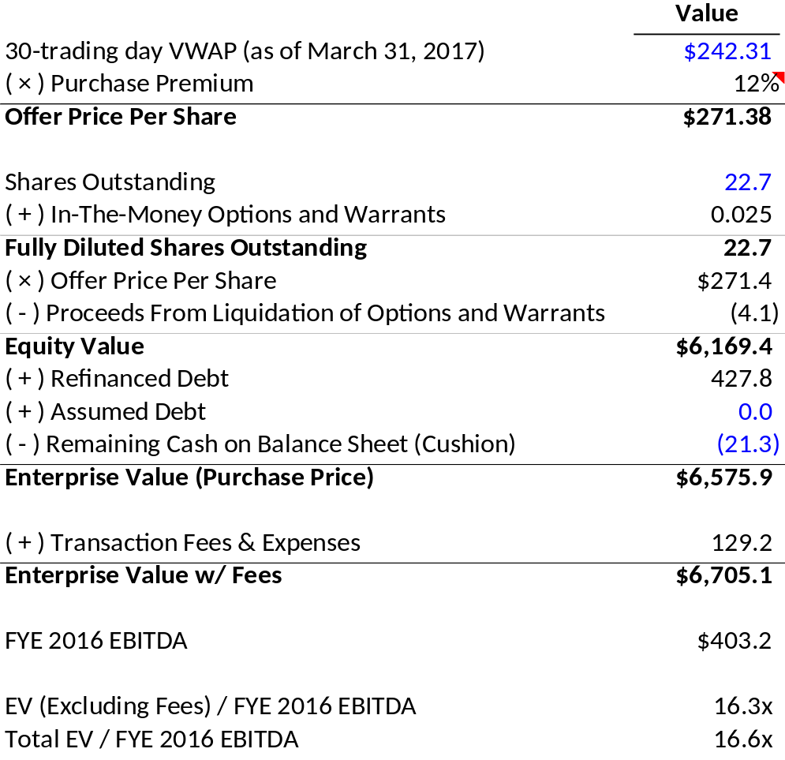
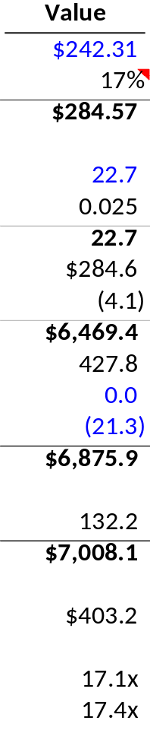
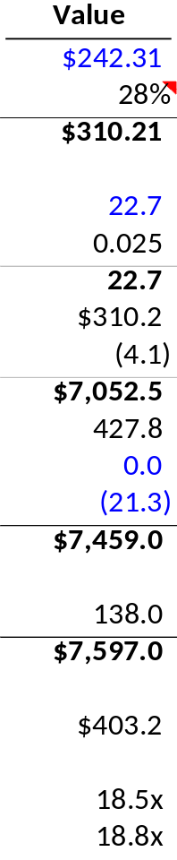
Precio de Compra – Un deal competido que se encarece
Rango PE Fund KLG
Competidor
KLG analiza pagar premium 12-17% sobre last 30-day stock price average ($242)
“Consensus” Analistas Research Wall Street con Price Target $250 (3% premium)
Strategic buyer competidor se estima pagara 28% premium (o mas)
Matchear el premium de 28% resulta en un EBITDA multiple ~19x

Slide 33
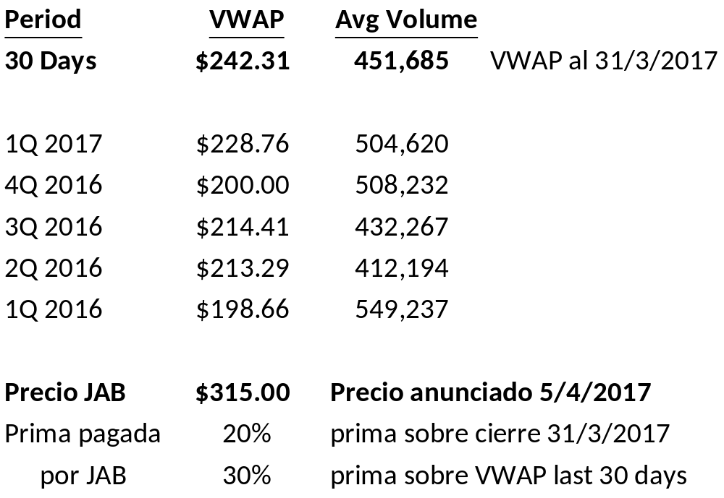
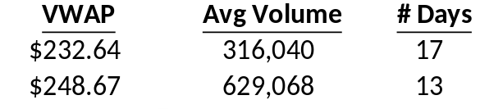
Precio de Compra – Prima de Control - Observaciones
Precio promedio ponderado (VWAP) de últimos 30 días, al 31/3/2017, fue de $242,31
Hubo 13 días con volumen mayor al VWAP ult. 30 días, con precio prom. $248,67 y volumen promedio casi 40% mayor al volumen promedio de los últimos 30 días
Podría argumentarse que el VWAP de $242,31 ya incluye cierta “prima de control”
En los 4 trimestres de 2016, el VWAP estuvo por debajo de los $215 por acción

Slide 34
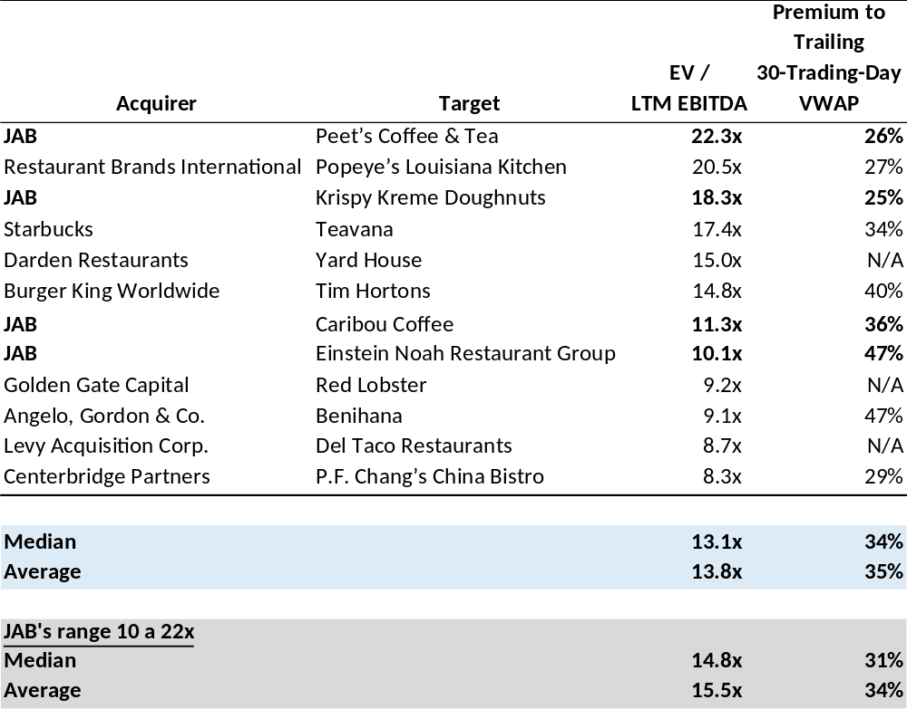
Análisis Múltiplos de Transacciones M&A Precedentes
Promedio EBITDA Multiple ~13x y premium ~35% pagado en deals precedentes
Strategic + activo JAB (competidor) ha pagado arriba del promedio, hasta 22x

Slide 35
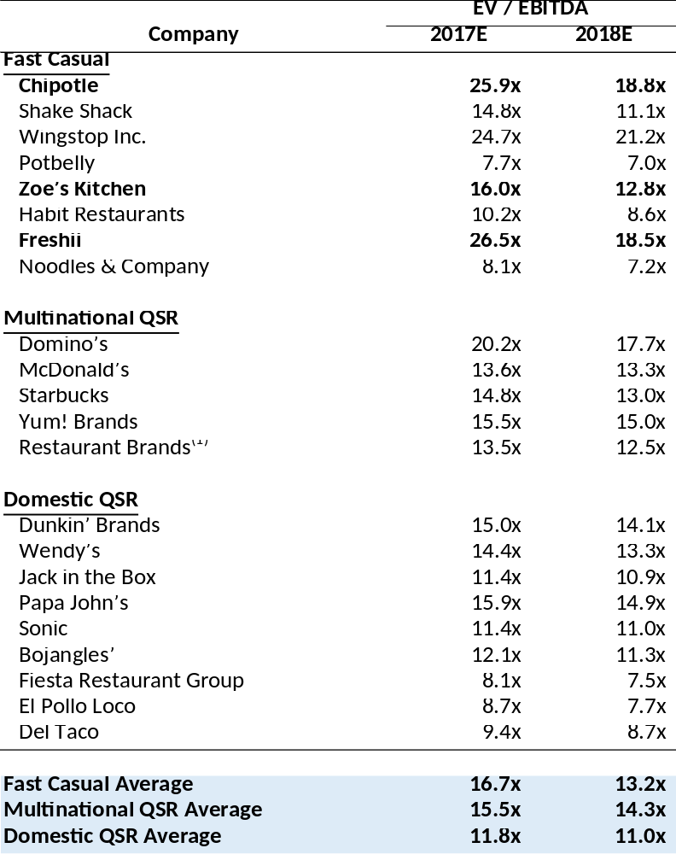
Análisis Múltiplos de Empresas Comparables
Empresas del subsegmento “fast casual” cotizan a 17x EBITDA 2017E en promedio
Las empresas “fast casual” tradean a un múltiplo mas alto que las empresas de fast food tradicional
El segmento “fast casual” creció mas que el tradicional, con lo cual su share del mercado subió
Múltiplo EBITDA mas alto puede llegar a ~25x

Slide 36
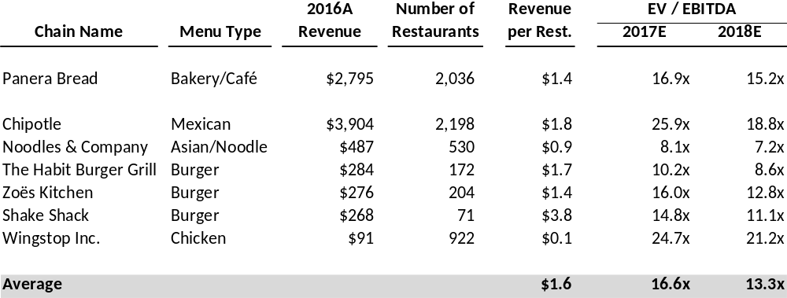
Benchmarking Panera Bread vs. Comparables
Panera Bread es de las mas grandes del grupo “fast casual” (2da después de Chipotle)
El Revenue por Establecimiento esta debajo del promedio (comparable con Zoe)
Asumiendo que Panera es valuada aplicando un 28% de prima sobre precio/acción promedio, estaría cotizando a ~17x EBITDA 2017E, por arriba del promedio de comps
Panera podría merecer un múltiplo en rango entre Chipotle (techo) y Zoe (piso)

Slide 37
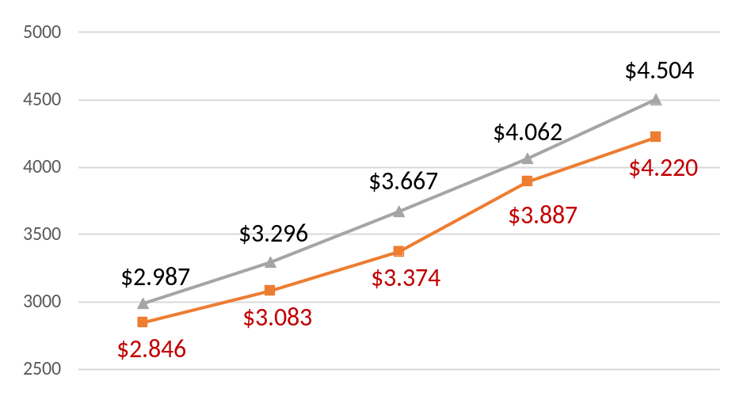
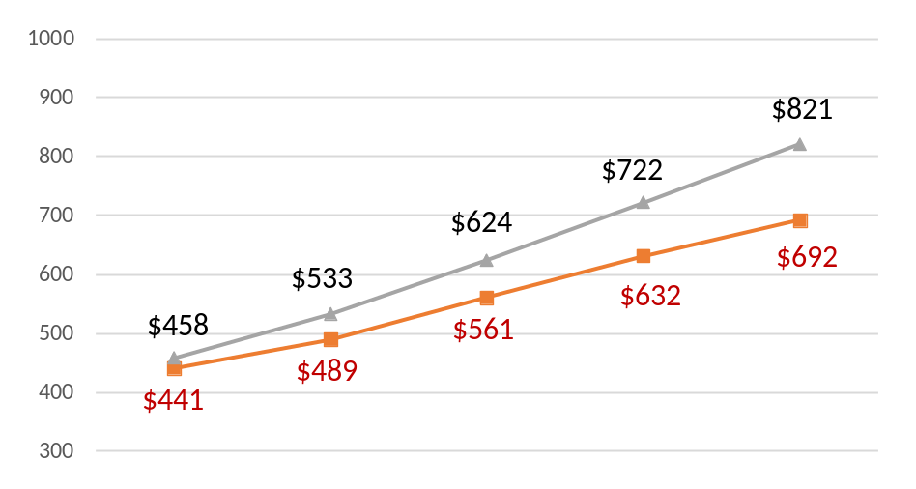
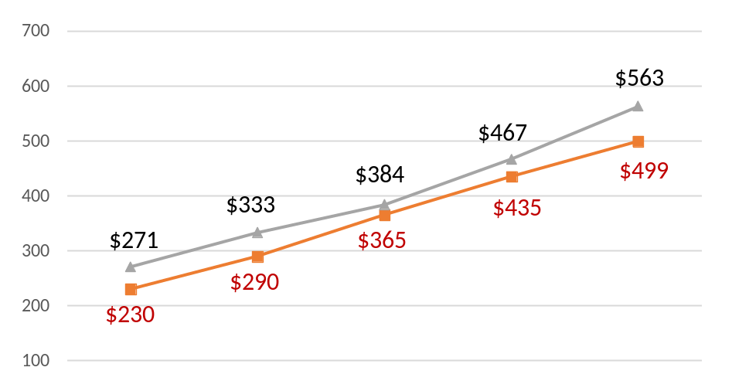
Proyecciones “Sensibilizadas” de KLG vs. Panera
Revenues
EBITDA
Upside Case
Base Case
18%
CAGR 10.0%
18%
17%
16%
15%
16%
CAGR 8.6%
17%
16%
15%
16%
2017
2018
2019
2020
2021
2017
2018
2019
2020
2021
EBITDA - Capex
KLG basa su análisis en proyecciones propias de KLG (“BASE CASE” del Excel)
El escenario de sensibilidad asumido por KLG es mas conservador que el de Panera (“UPSIDE CASE” en el Excel)
Management Panera proyecta que ventas crecen a CAGR 10% (‘16-’21) vs. 8.6% KLG
Management Panera proyecta Margen EBITDA ‘21E (Exit) de 18% vs. 16% KLG
En consecuencia el flujo de caja proyectado de KLG es mas conservador
CAGR 22.6%
CAGR 19.7%

Slide 38
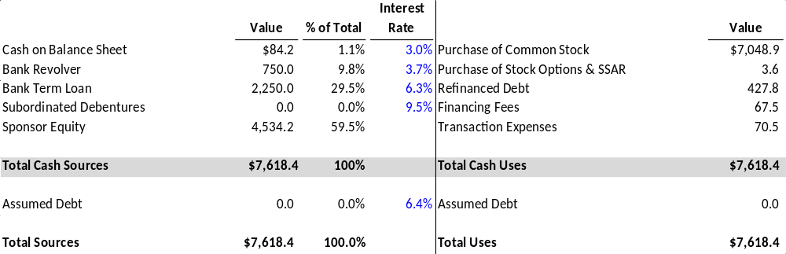
Análisis de Sources and Uses of Funds
Escenario: Prima 28%
Sources
Uses
Purchase Price por 100% del Equity de Panera Bread = $7.049MM
Se refinancia deuda existente por $428M
Se pagan fees por originación de prestamos bancarios por $ 68M
Se pagan gastos transaccionales por $70M
La inversión total de $7.618M se financia 40% con deuda ($3.000MM)
La inversión de KLG en el equity del deal, es de $4.534, asumiendo que se paga un premium de 28% (escenario agresivo que busca competir con la oferta del strategic buyer competidor)

Slide 39
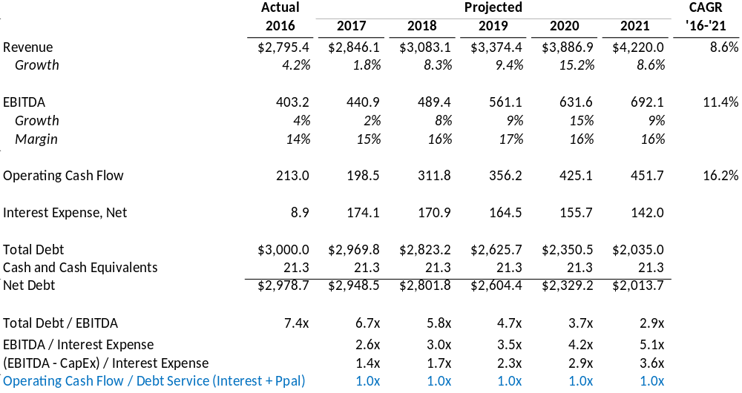
Análisis de Estructura de Capital y Leverage
Escenario: Prima 28%
KLG asume una estructura de capital para el deal con ~40% de deuda ($3.000 MM de deuda bancaria) en escenario con prima 28%
Asume, en su “BASE CASE”, supuestos de proyecciones financieras mas conservadoras que el management de Panera Bread
Los ratios crediticios resisten un nivel de deuda de 40%

Slide 40
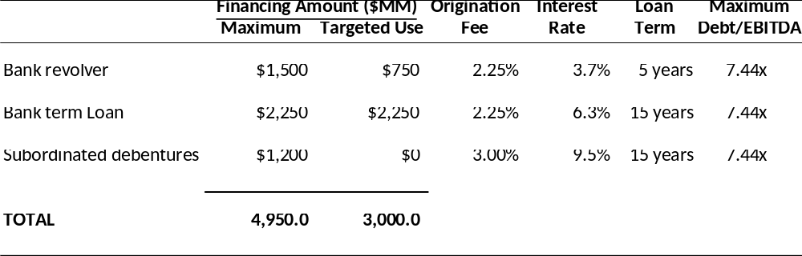
Debt Financing Terms
Escenario: Prima 28%
KLG tiene capacidad para levantar financiamiento de deuda por un total de $4.950 MM
Los bancos están dispuestos a fondear $3.750MM sumando Revolving de $1.500MM y Term Loan por $2.250MM
KLG estima levantar hasta $1.200MM mediante emisión de bonos
Suponiendo una estructura de capital con 40% de deuda, KLG asume que financiara la deuda del deal utilizando 50% del Revolver ($750M) y utilizando la totalidad del monto del Term Loan ($2.250M), no realizando la emisión de bonos

Slide 41
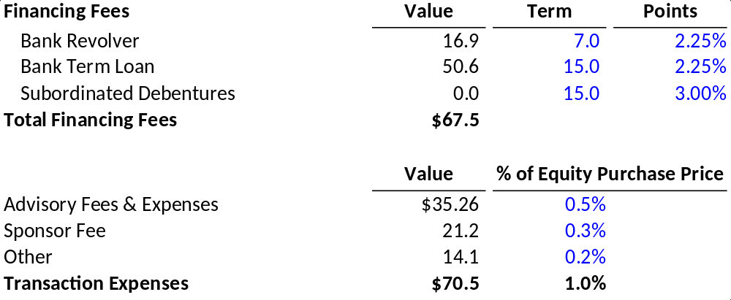
Financing Fees & Transaction Expenses
Escenario: Prima 28%
El financiamiento de Bancos genera también gastos en fees por $68M (además del gasto recurrente en intereses)
La transacción genera gastos por $71M

Slide 42
DCF Valuation – repaso WACC
ACTIVOS (D+E)
DEUDA (D)
Costo de Deuda “K_{d}”
K_{d}
Costo Ponderado de Capital “WACC”
WACC
EQUITY (E)
Costo de Equity “K_{e}”
K_{e}
Valor firma = Deuda + Equity
Estructura de capital
% Deuda
% Equity
WACC = [ K_{d} x (1 – tax%) x D/(D+E) ] + [ K_{e} x E/(D+E) ]
Costo Deuda K_{d}, after tax
Costo Equity K_{e} = R_{f} + β_{e} x (R_{m} – R_{f})
Tasa libre de riesgo
Beta
“Premium” x riesgo de mercado

Slide 43
DCF Valuation – repaso WACC - Casos VC/PE
Adaptación del WACC a Venture Capital/Private Equity:
k_{e} = R_{(f)} + B_{(A)} * (R_{(VCm ó PEm)} - R_{(f)})
R_{(f)}: Risk-free rate (US Treasury Bonds)
B_{(A)}: Beta de Empresa “A”
R_{(VCm)} - R_{(f)}: VC Equity Risk Premium (VC Market Index Return – Risk-free rate)
R_{(PEm)} - R_{(f)}: PE Equity Risk Premium (PE Market Index Return – Risk-free rate)
Note: Venture Capital/Private Equity returns data from databases like Cambridge Associates

Slide 44
Repaso WACC - Beta unlevered - re-levered
1) Beta “Unlevered” de empresas comparables
1) Se calcula Beta “unlevered” (β_{u}) de la industria (empresas comparables que cotizan) “desapalancando” la estructura de capital (D/E ) de dichas firmas comparables:
β_{unlevered} comparables = β_{levered} comparables / [ 1 + D/E “comparables” * (1 - tax %) ]
β_{l}
β_{u} =
1 + [ D/E * ( 1 - tax % ) ]
β_{levered} empresa “target” = β_{unlevered} comparables * [ 1 + D/E “target” * (1 - tax %) ]
β_{l} = β_{u} * [ 1 + D/E * ( 1 - tax % ) ]
_{(“Asset Beta”)}
_{(“Equity Beta”)}
2) Beta
“Re-levered” para empresa “target”
2) Se calcula Beta “re-levered”, “re-apalancando” la Beta “unlevered” de las comparables (paso 1) con la estructura de capital “target” de la empresa/target analizada:
_{(“Equity Beta”)}
_{(“Asset Beta”)}

Slide 45
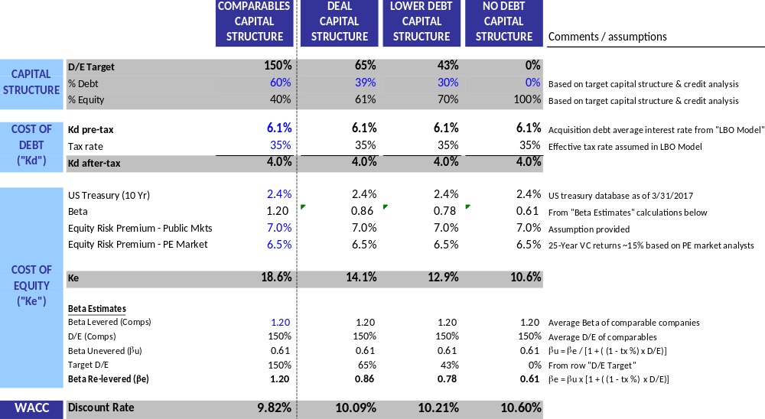
DCF Valuation – WACC Panera Bread

Slide 46
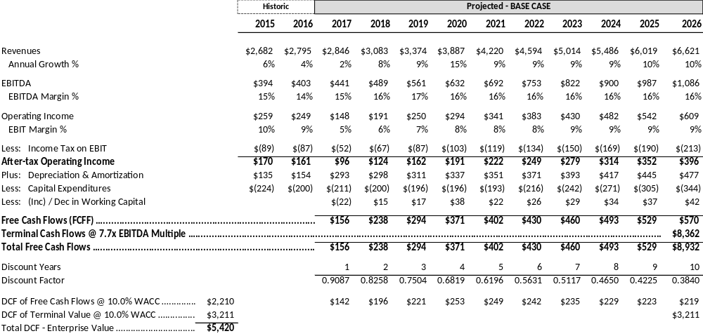
DCF Valuation Panera Bread “BASE CASE” – Detail

Slide 47
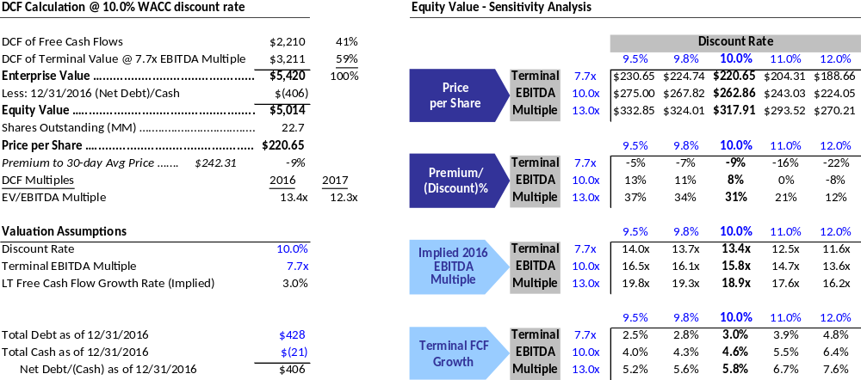
DCF Valuation Panera Bread “BASE CASE” – Summary
Con proyecciones + conservadoras de KLG, WACC 10%, y Valor Terminal con g = 3%, el DCF por acción no llega a justificar el precio promedio actual de Panera
El precio actual de Panera demanda un crecimiento del cash flow “g” en perpetuidad mayor al 3%, lo cual es debatible/optimista

Slide 48
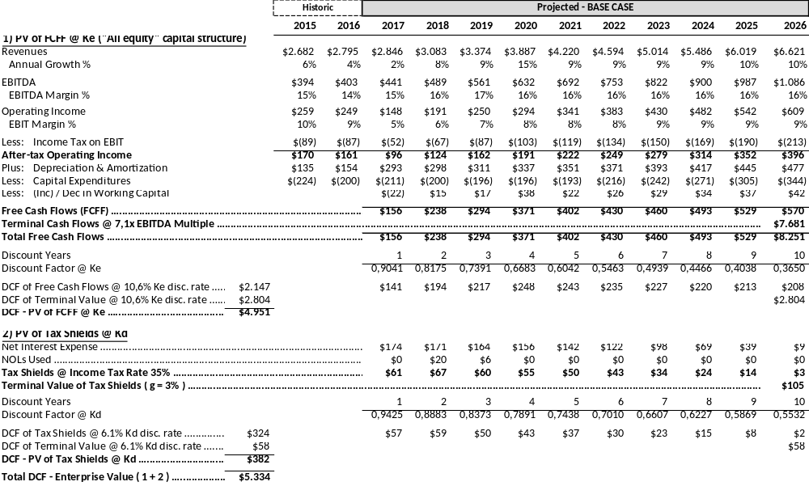
APV Valuation Panera Bread “BASE CASE” – Detail

Slide 49
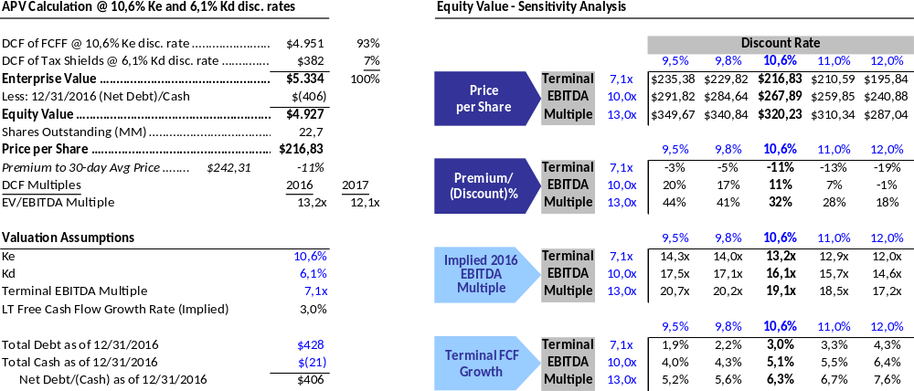
APV Valuation Panera Bread “BASE CASE” – Summary
El método APV resulta en un valor por acción algo menor al DCF y tampoco logra justificar el precio de Panera, asumiendo un Ke “all-equity” 10.6%, Kd 6.1%, y g = 3%
Cualquier precio/acción que se pague por encima de un DCF por acción $242.31 (el precio promedio actual de Panera) exigirá una tasa “g” mayor a 3% (agresivo)

Slide 50
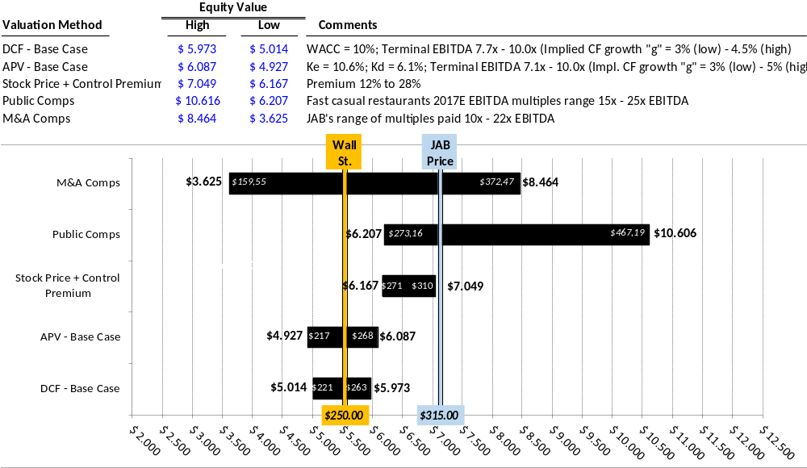
Valuation Summary
JAB aparece como el candidato comprador que ofrece precio + alto ($315/acción)
Matchear el precio ofertado x JAB demandara lograr un Exit con un mutiplo de salida alto para lograr una TIR acorde con las pretenciones de un PE Fund como KLG

Slide 51
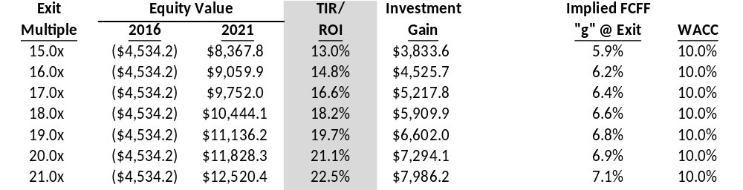
Exit Valuation y Retorno para el PE Fund KLG
Escenario: Prima 28%
Exit estimado con Multiplo EBITDA → TIR de KLG
Long Term Growth”g” “Reality Check”
En el escenario en donde se asume un purchase price que paga una prima del 28% sobre la cotización promedio de la acción de Panera (VWAP last 30 days), el Exit demanda múltiplos mayores a 16x EBITDA …
Asumiendo que la WACC de Panera Bread es 10%, en principio se logran TIRs superiores a la WACC, asumiendo Exit multiple mayor a 16x (TIRs de ~15% para arriba, a medida que se logran Exit multiples > 16x)
Si se asume el mismo múltiplo de Exit que se pagaría al “Entry” con una prima de 28%, se debería realizar el Exit a 19x EBITDA, generando una TIR de 20%
El issue es que el múltiplo de Exit de 19x EBITDA (2021E) requiere una tasa implícita de crecimiento del flujo de caja “g” en perpetuidad de ~7%, lo cual es muy elevado (recordar que el tope debería ser ~3%)

Slide 52
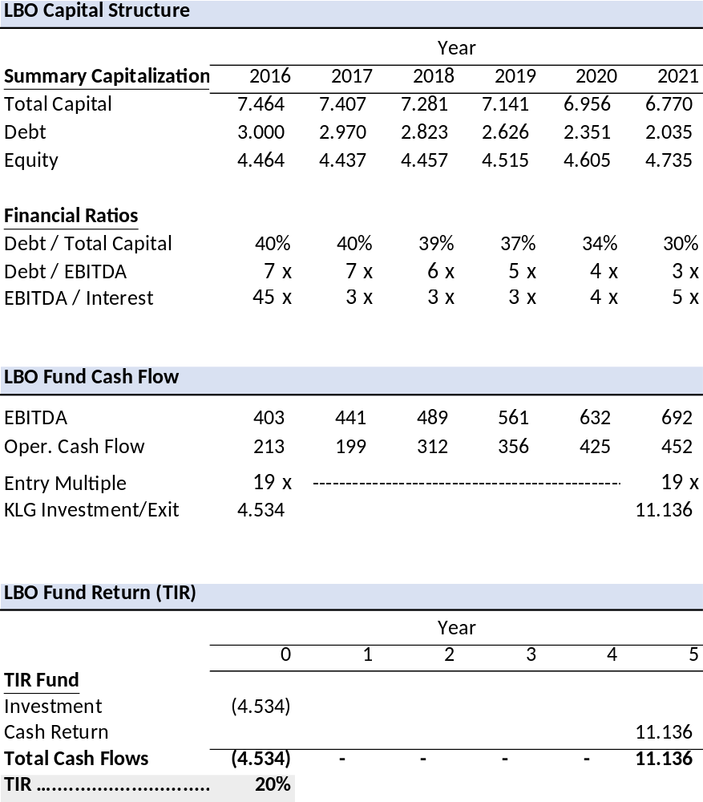
LBO Summary – BASE CASE con Máxima Prima (28%)
LBO acquisition debt: se repaga 1/3 @ exit
Leverage inicial de 40%, baja a 30% @ exit
Generación de cash flow creciente, pero con escenario BASE + conservador de Fondo KLG
No se logra un incremento en exit multiple, y se paga un múltiplo alto @ entry (no deja mucho campo para lograr mayor exit mutiple)
Produce TIR 20%, superior al costo de capital WACC pero menor a estándares PE, además de ser debatible la viabilidad de lograr dicha TIR

Slide 53
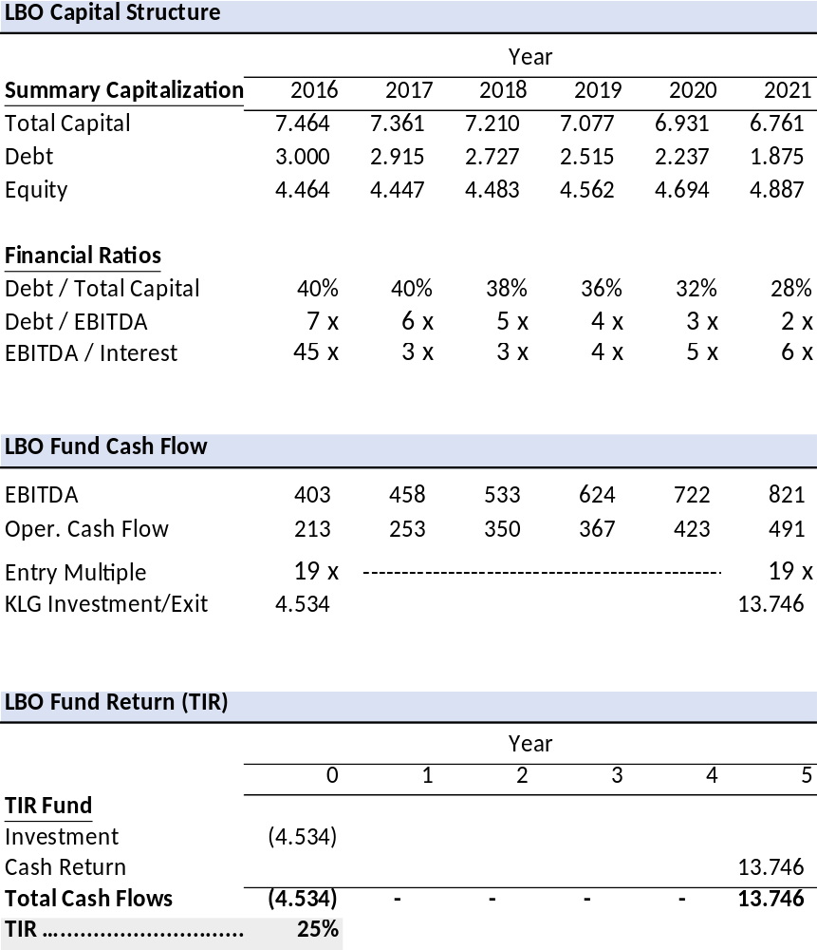
LBO Summary – UPSIDE CASE con Máxima Prima (28%)
LBO acquisition debt: se repaga mas de 1/3 @ exit (mayor cash flow para repagar deuda)
Leverage inicial de 40%, baja a 28% @ exit dada la mayor generación de caja en UPSIDE CASE
Mejora la generación de cash flow con escenario de UPSIDE CASE + agresivo
No se logra un incremento en exit multiple, y se paga un múltiplo alto @ entry (no deja mucho campo para lograr mayor exit mutiple)
Mejora la TIR a 25%, pero se mantiene la presión sobre la viabilidad de lograr el exit multiple

Slide 54

LBO Summary – BASE CASE con Prima 0%
LBO acquisition debt: se repaga 1/3 @ exit
Leverage inicial de 51%, baja a 39% @ exit (mismo monto de deuda, pero el precio pagado es menor)
Generación de cash flow del escenario BASE CASE (mas conservador)
Si se logra un incremento en exit multiple, y con un exit multiple menos desafiante (17x vs. 19x en escenario de prima 28%)
Produce TIR 27%, superior al escenario donde se paga una prima de 28% sobre el precio promedio de la acción de Panera, con riesgo relativamente menor (al pagarse menor múltiplo hay menor presión en el exit multiple)

Slide 55

LBO Summary – BASE CASE con Descuento 15%
LBO acquisition debt: se repaga 1/3 @ exit
Leverage inicial de 60%, baja a 48% @ exit (casi mismo monto de deuda, pero el precio pagado es mucho menor)
Generación de cash flow del escenario BASE CASE (mas conservador)
Si se logra un incremento en exit multiple, y con un exit multiple menos desafiante (15x vs. 17x en escenario de prima 0%)
Produce TIR 32%, superior al escenario donde se paga una prima de 0% sobre el precio promedio de la acción de Panera, con riesgo relativamente menor (al pagarse menor múltiplo hay menor presión en el exit multiple)

Slide 56
Algunas take-aways
Los Fondos PE que utilizan estructuras “LBO” buscan optimizar la TIR de la inversión reduciendo la inversión propia en el equity del deal
  Tienen acceso a Bancos e Inversionistas dispuestos a fondear estructuras LBO
  Cuentan con experiencia para ejecutar transacciones LBO
  Buscan mejorar la performance operativa y generación de caja de la Target para generar los recursos que permitan repagar la deuda de la estructura LBO
Los fondos de PE buscan generar valor en un LBO deal atacando todos los frentes:
  Negociando un precio de compra lo + bajo posible, pero que satisfaga al vendedor de la Target
  Ejecutando el mejor mecanismo de exit de su inversión, lo + rápido posible
    Enfocando el esfuerzo al mercado con mayor probabilidad de concretar/cerrar el exit
    El mercado publico (IPO) puede ofrecer múltiplos altos de valuación, pero esas ventanas pueden cerrarse (ej. caída de precios en la Bolsa) y esta estrategia además lleva a un exit que se ejecuta en etapas (en IPOs se vende un % minoritario, no la totalidad del paquete accionario)
    El mercado privado de M&A puede permitir una venta total del paquete accionario, aunque dependiendo de la coyuntura y el sector, puede no ofrecer el mejor múltiplo, mas allá que al vender la totalidad del paquete accionario, el vendedor puede demandar una prima de control
  Apalancando la inversión con la mayor deuda que permita el perfil crediticio de la Target
  Apoyando la gestión operativa de la Target para mejorar la generación de caja y así:
    Generar recursos para repagar la deuda del deal
    Poder defender un exit multiple mayor al tener una empresa + rentable y – endeudada al exit
    Ejemplos de iniciativas para Panera: expansión a mercados no cubiertos en USA, expansión a mercados internacionales, renegociación de términos de franquicias, venta de productos Panera en retail/supermercados, plan de reducción de costos operativos con implementación total de digital ordering y otras iniciativas de procesos

Slide 57
Algunas take-aways (cont.)
El LBO de Panera Bread no parece proyectarse como un “home run” para el Fondo KLG
  Precio de compra:
  Es un deal “competido” que empuja a pagar una prima de ~30% sobre el precio promedio de cotización de Panera en la Bolsa … resulta en un múltiplo EBITDA de 19x (> a comparables)
  Apalancamiento:
  Se levanta solo 40% de deuda, en parte porque se esta elevando el precio de compra, lo cual termina reduciendo el % de deuda sobre el total de la inversión
  El flujo de caja permite sostener una deuda de 40%, con ratios crediticios sostenibles. Si se pagara menos precio, se podría apalancar mas
  Mejoras operativas y de cash flow:
  KLG asume un BASE CASE mas conservador que el management de Panera (UPSIDE CASE)
  A > precio pagado en la compra, > performance se exigirá al mgmt para lograr la TIR Target
  Exit y TIR:
  El elevado precio/múltiplo de entrada exige un elevado múltiplo de exit
Método de valuación de Fondos de PE vs. método tradicional DCF
  A diferencia de un comprador estratégico (“strategic buyer”) que en general basa su análisis en el método DCF (junto con “cross check” de múltiplos), los Fondos de PE (al igual que los Fondos de VC) analizan valor desde la perspectiva de su TIR target (retorno target sobre la inversión)
  La mecánica es: “que precio/múltiplo pago hoy, para que mi fondo pueda lograr una TIR mayor al [25]%, asumiendo que venderé el negocio en el año [3], a un múltiplo mayor al que pague?”
  El inversor suele hacer “stress test” con escenarios de sensibilidad sobre las proyecciones de flujo de caja y exit, a efectos de evaluar la factibilidad de lograr los objetivos de TIR
En resumen, se puede destacar la relevancia de realizar buen due diligence y valuación, a efectos de evitar sobre-pagar un precio mayor al valor intrínseco de la Target, cuyo determinante clave es el flujo de caja que ese negocio es capaz de producir

Slide 58
Apéndice I:
Materiales complementarios

Slide 59
Discounted Cash Flow (“DCF”) – Métodos
ASSETS (D+E)
DEBT (D)
K_{d}
Cost of Debt
“K_{d}”
Weighted Average Cost of Capital “WACC”
EQUITY (E)
WACC
Cost of Equity “K_{e}”
K_{e}
Free Cash Flow to Firm
(“FCFF”)
Free Cash Flow to Equity
(“FCFE”)
Firm Value = Debt + Equity
Capital structure
% Debt
% Equity
WACC = [ K_{d} x (1 – tax%) x D/(D+E) ] + [ K_{e} x E/(D+E) ]
Cost of Debt K_{d}, after tax
Cost of Equity K_{e} = R_{f} + β_{e} x (R_{m} – R_{f})
Risk-free Rate
Beta
Equity Risk Premium

Slide 60
Discounted Cash Flow (“DCF”) – Métodos
Earnings Before
Interest and Taxes (“EBIT”)
(+) Depreciation & Amortization
(-) Capital Expenditures
(+/-) Working Capital Decrease/(Increase)
Operating Cash Flow Before Taxes
(-) Income Tax on EBIT
(-) Income Tax on EBT (EBIT – Interest)
“Hypotethical tax”
“Actual tax”
(-) Interest Expense
(-) Debt Repayments
(+) Debt Issuances
Free Cash Flow to Firm (“FCFF”)
Free Cash Flow to Equity (“FCFE”)
Discounted @ Weighted Average Cost of Capital (“WACC”)
Discounted @ Cost of Equity
(“Ke”)

Slide 61
Discounted Cash Flow -- Comparación “DCF” vs. “APV”
La deuda genera valor al permitir ahorros fiscales (“tax shield”) por deducir los gastos en intereses del impuesto a las ganancias
EL DCF captura este beneficio en el “denominador” del DCF, donde el WACC se usa como tasa de descuento y toma el costo de deuda “Kd” después de impuestos
  DCF = FCFF_{t} donde: WACC = [ Kd x (1–tax%) x (D/D+E)] + [ Ke x (E/D+E) ] e (1+WACC)^{t}
El APV es una variante al DCF que desagrega el beneficio del tax shield en el “numerador”
APV = PV flujos operativos + PV beneficios x deuda
  APV = FCFF_{t} F ++ Interés x tax% donde: FCFF = “Free cash flow to Firm”
  (1+Ke)^{t} (1+Kd)^{t} Ke = Costo equity; Kd = Costo deuda
El APV es la suma de (1) el PV del FCFF descontado a “Ke” (costo del equity) asumiendo financiación “100% equity”, y (2) el PV de los ahorros impositivos por intereses descontados a “Kd” (costo deuda antes de impuestos)
APV utiliza “Ke” asumiendo una estructura de capital sin deuda (“all equity”) … al calcular “Ke” aplicando el método CAPM, se utilizan Betas “unlevered”:
Ke = Rf + βu x ( Rm – Rf) donde: Rf = “Risk-free rate”
Rm – Rf = “Risk premium”
 → βu = βe / [1 + ( (1-tax %) x D/E)] donde: βu = Beta “unlevered” (Asset Beta)
βe = Beta “levered” o (Equity Beta)

Slide 62
Discounted Cash Flow -- Comparación “DCF” vs. “APV”
El método APV postula mejoras al método FCFF donde el DCF se calcula descontando a la tasa ponderada WACC
La mejora del APV consiste en desagregar las fuentes de valor:
  El valor aportado por los flujos de fondos operativos → se descuentan a una Ke “All-equity” (lo cual la reduce significativamente vs. una Ke “apalancada”)
  El valor de los ahorros impositivos por intereses de deuda → se descuentan a la tasa Kd antes de impuestos
El issue del método APV es que no contempla los riesgos y costos de un eventual excesivo apalancamiento o “financial distress”
  El calculo de APV siempre muestra una mayor valuación si se incrementa el nivel de deuda, e incluso si se incrementan las tasas de interés de la deuda
Una solución potencial para resolver la desventaja del modelo APV en su formula original, es realizar ajustes a la Ke que se aplica para descontar los FFCF
  Por ejemplo, una solución posible es utilizar una Ke con un “leverage” o apalancamiento financiero “mínimo” o “moderado” que represente la estructura y riesgo del negocio en forma “mas realista”
  Un “All-equity” Ke “puro” puede resultar demasiado bajo a medida que el modelo de valuación incrementa su toma de deuda, resultando en una potencial sobre-estimación del valor firma del negocio si se aplica el método APV a raja tabla

Slide 63
Valor Terminal: métodos de calculo
Aplicación/
Tipo de Negocio
CRECIMIENTO PERPETUO
Fórmula: FCFF_{t} x (1+g)
(WACC – g)
Buenas prácticas:
  Tasa crecimiento LP “g” <= crecimiento economía (2-3%)
  Calcular múltiplo “terminal” (EBITDA, P/E) implícito
SIN CRECIMIENTO
Fórmula: FCFF_{t} )
WACC
Buenas prácticas:
  Considerar crecimiento “0” como escenario conservador
  Calcular múltiplo “terminal” (EBITDA, P/E) implícito y comparar vs. valor terminal con crecimiento
Vida Indefinida o Perpetua (“Empresa en Marcha”)
Ejemplos:
IT/tecnología
Medios
Bancos
Consultoras
Industrias varias
MÚLTIPLOS
Fórmula: EBITDA_{t} (u otros) x Múltiplo “Terminal”
Buenas prácticas:
  Chequear múltiplo vs. comparables relevantes
  Chequear múltiplo vs. crecimiento (“price to growth”)
    → Si crecim. LP “g” es 3% vs. 6% hoy, considerar “descuento” a múltiplo hoy p/llegar a múltiplo terminal
  Calcular tasa crecimiento LP “g” implícita:
    → g = (WACC x TV) – FCFF_{t}
    FCFF_{t} + Val. Terminal
(surge de despejar “g” en formula de valor terminal c/crecimiento
VALOR DE LIQUIDACIÓN
Cálculo: ingresos x ventas de activos; liquidación inventarios y cuentas a cobrar a valores de mercado (ej. Wiley, BAESA)
Buenas prácticas:
  Computar gastos (ej. legales) e impuestos aplicables
Vida Definida
Ejemplos:
Recursos naturales
Concesiones
La aplicación de cada método depende de cada caso y de la naturaleza/durabilidad del negocio

Slide 64
Valor Terminal: método de múltiplo y “g” implícito
Valor terminal (“VT”): Cálculo de “g” crecimiento FCFF largo plazo “implícito”
1) Calculo VT en base a múltiplo:
2) Tomo la fórmula VT con crecimiento:
3) Despejo la formula de VT con crecimiento:
VT = EBIT_{t} x Múltiplo EBIT “Terminal” =
FCFF_{t} x (1+g)
(WACC – g)
g = (WACC x VT) – FCFF_{t}
FCFF_{t} + Val. Terminal
VT = FCFF_{t} x (1+g)
(WACC – g)
VT x (WACC – g) = FCFF_{t} (1+g)
Derivación fórmula de “g” implícito
(VT x WACC) – (VT x g) = FCFF_{t} + (FCFF_{t} x g)
(VT x WACC) – FCFF_{t} = (VT x g) + (FCFF_{t} x g)
(VT x WACC) – FCFF_{t} = g x (FCFF_{t} + VT)
g = (WACC x VT) – FCFF_{t}
FCFF_{t} + VT

